Slide 1
3.2 第十一章 降维
SVD

Slide 2
SVD

Slide 3
SVD
定义
降维
应用
计算

Slide 4



定义
r 是 A 的 Rank （秩）
U：左奇异向量 Left singular vectors 单位正交矩阵
：奇异值 Singular values对角阵，
V：右奇异向量 Right singular vectors 单位正交矩阵
得到了原矩阵的m行，n列元素的r维隐式表征

Slide 5
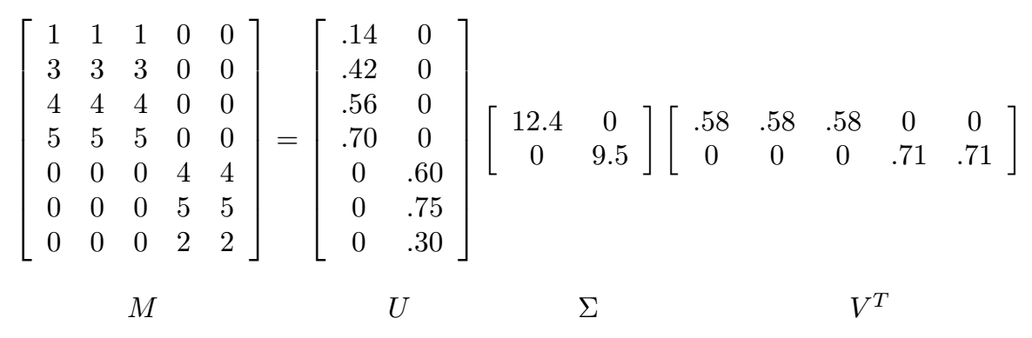
例
二维
M的秩 r = 2
科幻
浪漫
概念强度矩阵
科幻
浪漫
科幻
浪漫
电影 – 概念 矩阵
用户 – 概念 矩阵

Slide 6
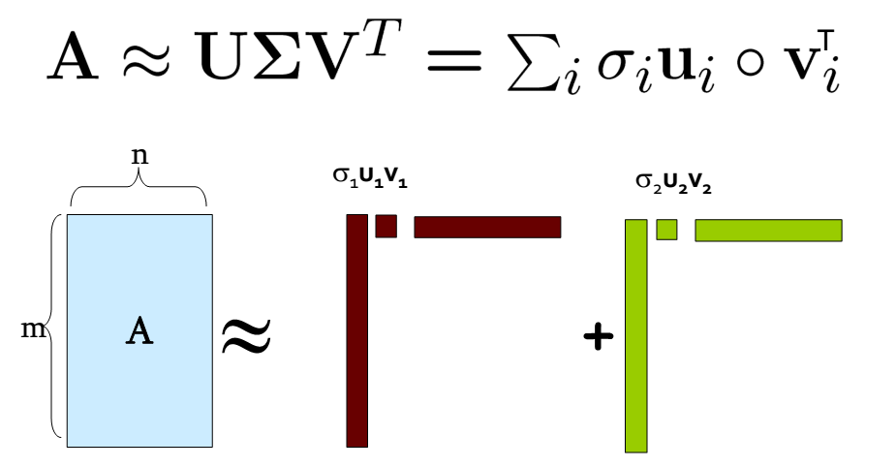
SVD

Slide 7
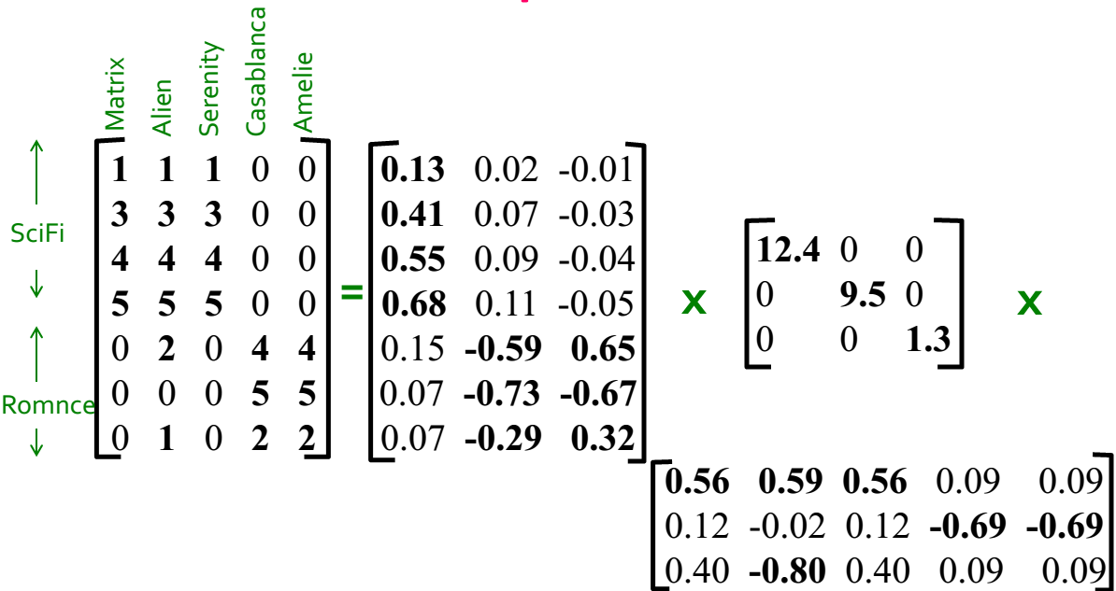
用户电影观看矩阵
用户 – 概念 矩阵
科幻
浪漫
概念强度矩阵
科幻
浪漫
科幻
浪漫
在实际中，U，V中没有这么多0
概念分得没有这么清
电影 – 概念 矩阵

Slide 8
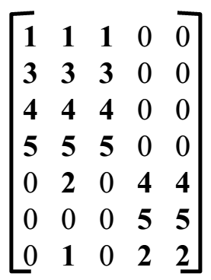
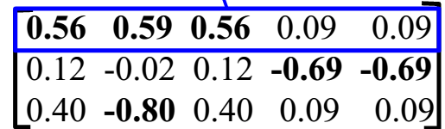
SVD的理解
V是把电影按照用户进行概念分类后的结果
五部电影，投影到“科幻”“浪漫”两个概念上

Slide 9

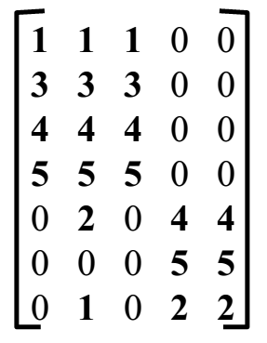
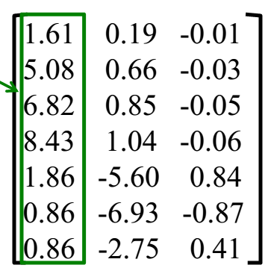
SVD的理解
是将用户按照电影进行概念分类后的结果
7个用户，投影到“科幻”“浪漫”两个概念上

Slide 10
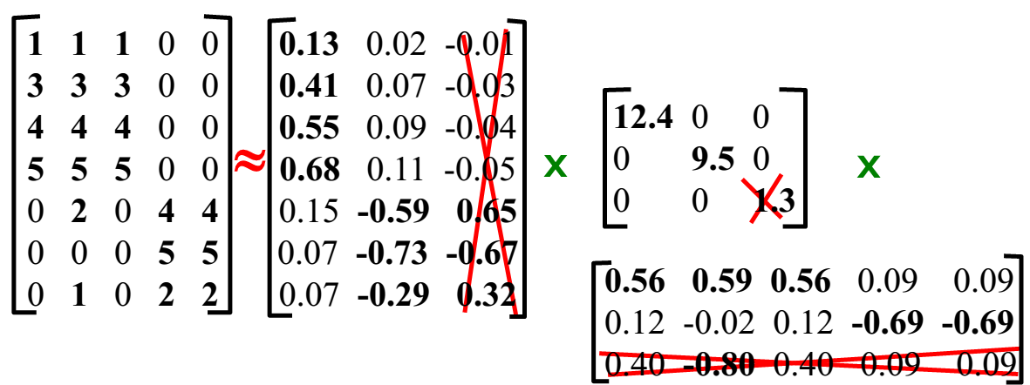
基于SVD的降维
降概念强度最低那一维
用户 – 概念 矩阵
概念强度矩阵
电影 – 概念 矩阵

Slide 11
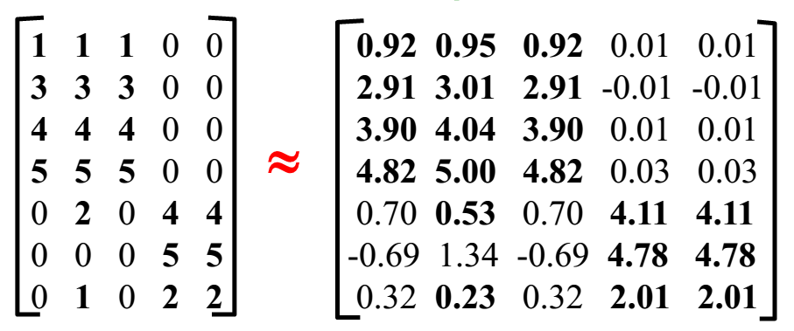
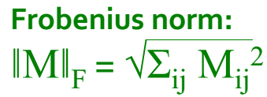
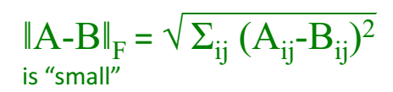
降维结果
误差评估

Slide 12
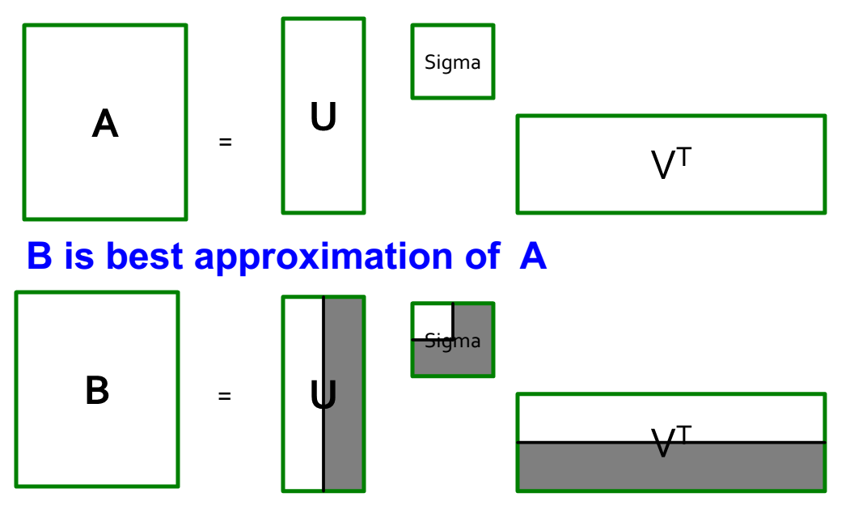
降维

Slide 13


实践中
保持80～90%的能量
计算复杂度
看哪个小
LINPACK, Matlab, SPlus, Mathematica都有实现

Slide 14
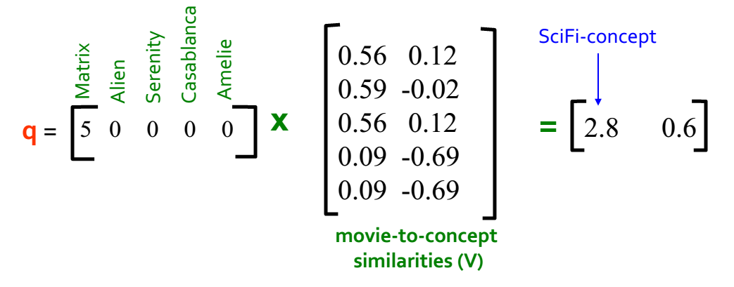
应用
已知：李老师喜欢Matrix，给它评分为5，
问：李老师喜欢什么类型的片?
qV计算，把李老师投影到概念空间上

Slide 15
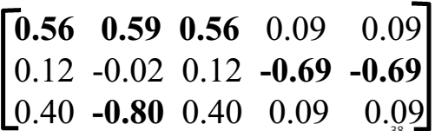


应用
给李老师推荐什么片？
把李老师的概念向量qV，乘视频的概念向量V^{T}，得到推荐的视频向量
= [1.64 1.64 1.64 -0.16 -0.16]
给他推荐《异形》 ☺

Slide 16
练习
11.3.2
Exercise 11.3.2 : Use the SVD from Fig. 11.7. Suppose Leslie assigns rating 3 to Alien and rating 4 to Titanic, giving us a representation of Leslie in “movie space” of [0, 3, 0, 0, 4]. Find the representation of Leslie in concept space. What does that representation predict about how well Leslie would like the other movies appearing in our example data?

Slide 17
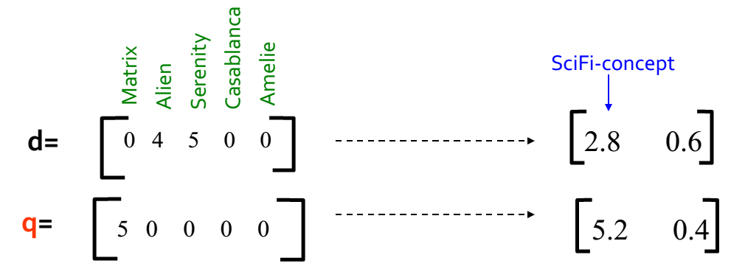
应用
寻找和李老师兴趣相同的人
他们虽然看的是不同的片，但发现了他们的兴趣相同
通过UI矩阵发现的

Slide 18

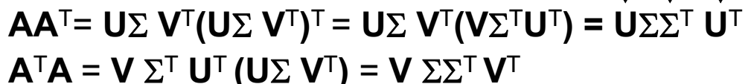




求SVD
SVD：
是 的特征值对角阵
U是 的特征向量矩阵
V是 的特征向量矩阵
就是PCA的那个旋转矩阵E
特征值分解
就可以用Power Iteration的方法解

Slide 19
SVD的问题
结果难以解释
为什么这么多维？
U和V很Dense！
占空间多

Slide 20
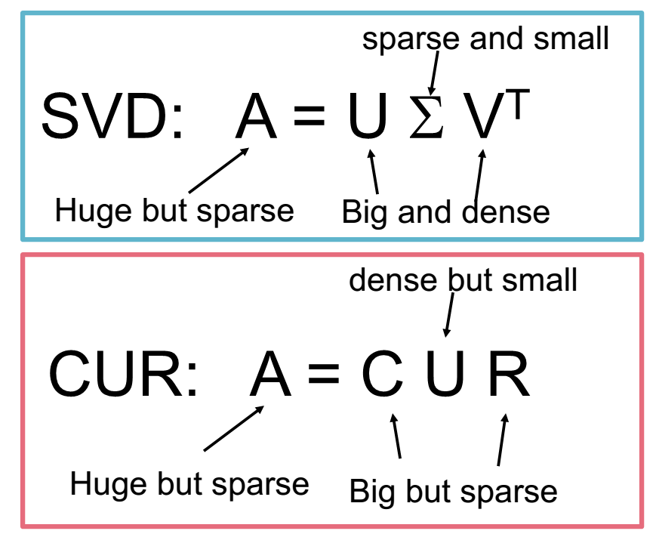
比较
https://www.pnas.org/content/106/3/697

Slide 21
自学
自学UCSD 天气降维分析部分视频，简答题
https://courses.edx.org/courses/course-v1:UCSanDiegoX+DSE230x+1T2018/jump_to/block-v1:UCSanDiegoX+DSE230x+1T2018+type@vertical+block@d5bab721380d4c678e63eabfbc653572
https://courses.edx.org/courses/course-v1:UCSanDiegoX+DSE230x+1T2018/jump_to/block-v1:UCSanDiegoX+DSE230x+1T2018+type@vertical+block@f4f4e1e89f4a4672a6a4b412439234ce
练习
Section2-Weather-PCA/目录下ipynb
https://spark.apache.org/docs/2.2.0/mllib-dimensionality-reduction.html

Slide 22
自学
UCSD 作业 4：PCA华盛顿州天气时间序列降维分析
https://courses.edx.org/courses/course-v1:UCSanDiegoX+DSE230x+1T2018/jump_to/block-v1:UCSanDiegoX+DSE230x+1T2018+type@vertical+block@f474014ecdc8412c94985852b260b62f
回答作业问题，完成实验报告（建议使用作业模板）

Slide 23
作业
斯坦福hw2，第一题

